Slide 1


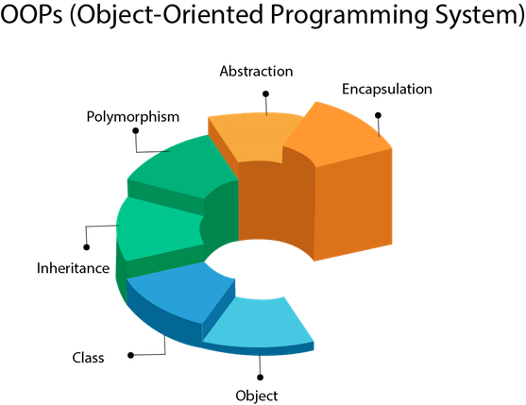

Javada static anahtar kelimesi ve kullanımı
Nesneye Dayalı Programlama Dersi
http://youtube.com/bmdersleri
Hazırlayan ve Sunan: Ziya Kağan Namlı
Tarih : 16/06/2021
Sürüm : v2
Ders Yürütücüsü : Doç. Dr. İsmail KIRBAŞ

Slide 2

İçindekiler
Static neden kullanılır
Static nerelerde kullanılır
Static Değişken Nasıl Kullanılır
Static Fonksyon Nasıl kullanılır
Static Block nasıl kullanılır
Static Nested Class nasıl Kullanılır
Öğrenci kayıt(Uygulama örneği)
Sonuç
Kaynaklar
http://youtube.com/bmdersleri

Slide 3
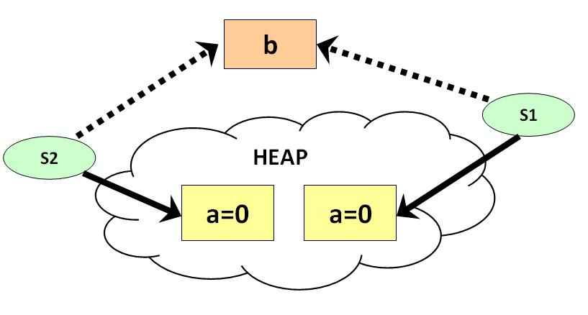
Static Kavramı Neden Kullanılır?
Statik anahtar kelimesi javada ağırlıklı olarak bellek yönetimi için kullanılır.
Sınıflar arasındaki erişim kolaylığı nedeniylede kullanılır.

Slide 4
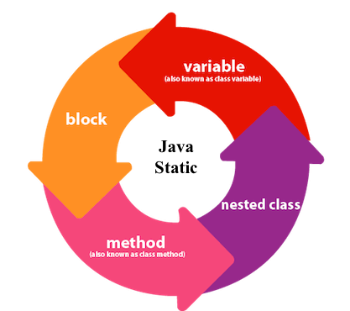
Static kavramı nerelerde kullanılır?
Statik şunlar olabilir:
Değişken (sınıf değişkeni olarak da bilinir)
Fonsiyon(Metod)
Blok
Nested class

Slide 5
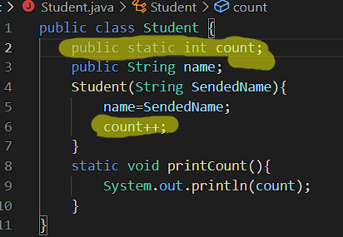
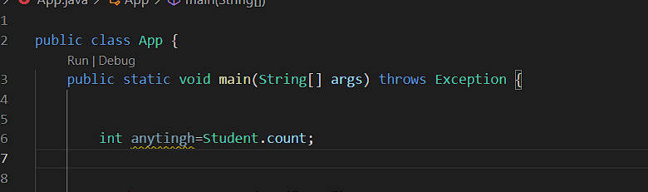
Statik değişken nasıl kullanılır
Student sınıfının içinde tanımlamış olduğum count değişkenini.
Daha sonra App sınıfının main fonksiyonunda nasıl çağırdığımı 2.resimde görebilirsiniz.
Satatik değişken kullanmanın avantajlarından biri sadece sınıfın adını yazdıktan sonra değişkeni girip ulaşabiliyor olmak.

Slide 6
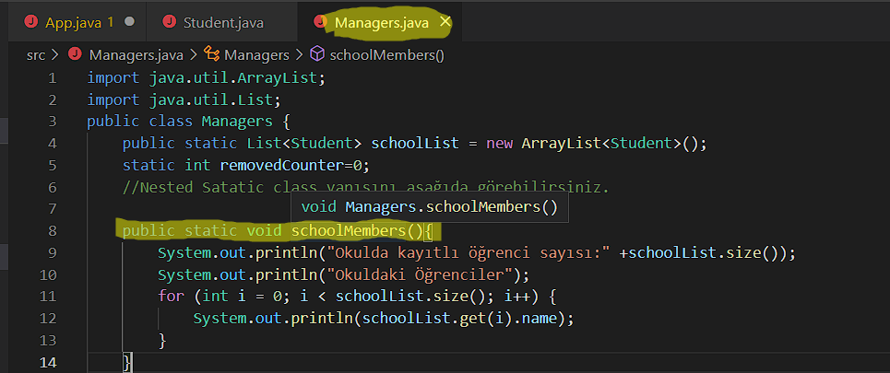
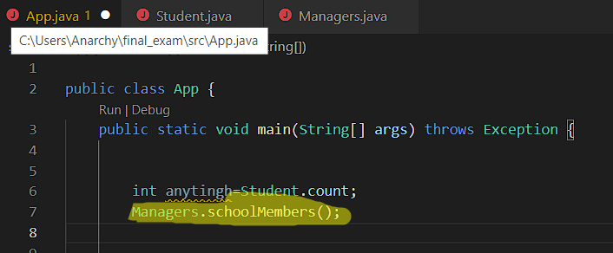
Statik Fonksiyon Nasıl Kullanılır.
Sağ tarafta gördüğünüz ilk resimde Managers sınıfının içinde tanımlamış olduğum schoolMembers statik fonksiyonunu görebilirsiniz.
İkinci resimde Managers sınfındaki statik fonksyonun nasıl çağrıldığını görebilirsiniz.

Slide 7
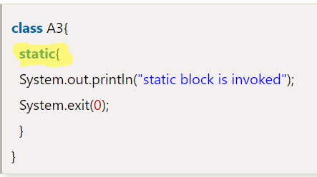
Statik Blok Nasıl Kullanılır.
Resimdede görüldüğü üzere ,Kıvrık parantezin önüne static
Yazarak Statik blok oluşturabiliriz.

Slide 8
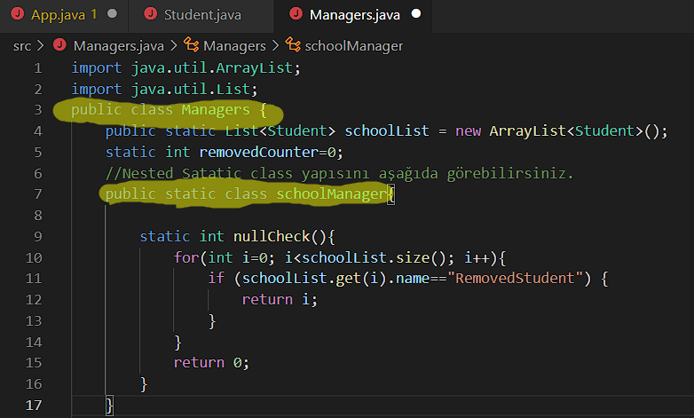
Statik Nested Class Nasıl Kullanılır.
Öncelikle "nested class" kelimesini açıklayayım, "nested class "
Sınıf içinde sınıf demek veya altsınıf olarakda söylenebilir.
Statik Nested class kullanırken önemli olan nokta statik olan sınıfın içinde kullanılıcak olan değişkenler ve fonksiyonlar statik olmak zorunda aksi halde ide hata verebilir

Slide 9
Öğrenci Kayıt Uygulama Örneği

Slide 10
Kaynaklar
Baeldung (https://www.baeldung.com/)
Java Tutorial (https://www.w3schools.com/java/)
Learn Java Programming (https://www.tutorialspoint.com/java/index.htm)
Java tutorial (https://www.javatpoint.com/java-tutorial)
Yazılım Bilimi Youtube Kanalı (https://www.youtube.com/channel/UCZNZj3mkdCGJfCoKyl4bSYQ)
http://youtube.com/bmdersleri

Slide 11
İlginiz için teşekkürler…
Nesneye Dayalı Programlama Dersi
http://youtube.com/bmdersleri
Hazırlayan ve Sunan : Ziya Kağan Namlı
E-posta : ziyanamli@gmail.com
Tarih : 16/06/2021
Sürüm : v2
Ders Yürütücüsü : Doç. Dr. İsmail KIRBAŞ

